Slide 1
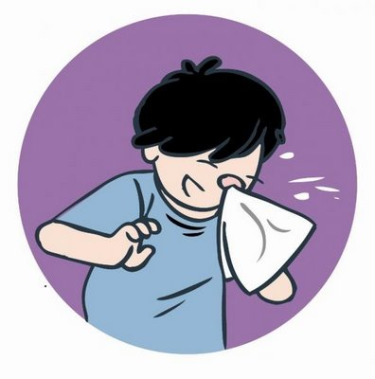
GRIPA
(influenca)

Slide 2
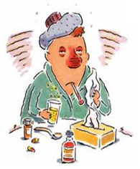
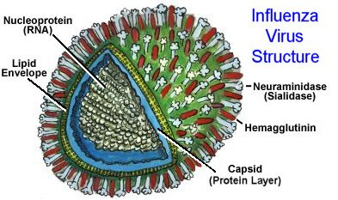

Slide 3
KAJ JE GRIPA?
Gripa (influenca) je akutno virusno obolenje dihal, ki ga povzroča virus gripe. Obstajajo trije tipi tega virusa.
Pomembnejša sta tipa A in B, ki povzročata vsakoletne epidemije t. i. sezonske gripe. Tip C redkeje povzroča obolenje.
Navadno se hitro širi. Kadar gripa (ali druga nalezljiva bolezen) izbruhne nenadno in se hitro širi na velikem zemljepisnem območju (po celini ali celo po vsem svetu), govorimo o pandemiji.
Če širjenje gripe ni hitro in če poteka na omejenem zemljepisnem območju, pa govorimo o epidemiji. Sezonska gripa običajno poteka v obliki epidemije.

Slide 4
KAKO SE BOLEZEN PRENAŠA?
Gripa se prenaša s kužnimi kapljicami in prek površin, ki so onesnažene z izločki dihal zbolelega za gripo.
Kužne kapljice nastanejo ob kihanju, kašljanju in glasnem govorjenju. Prepotujejo razdaljo do največ enega metra, zato je za prenos virusa potreben tesnejši stik z zbolelim, običajno v zaprtem prostoru.
Na površinah lahko virus gripe preživi več ur. Če se onesnaženih površin dotaknemo z rokami, lahko virus zanesemo na sluznice nosu, oči in ust.

Slide 5
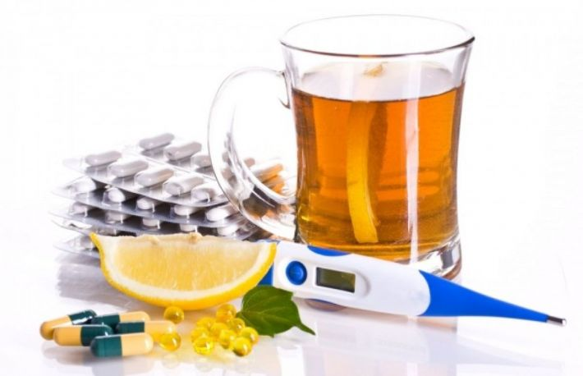

Slide 6
ZNAČILNOSTI GRIPE
Gripa je zelo nalezljiva in pogosta okužba dihalnih poti. Povzročajo jo virusi, ki prizadenejo nos, grlo in pljuča.
Pri gripi zamašen nos ali obilen izcedek iz nosu nista običajna, pogostejši simptomi pa so zvišana telesna temperatura, bolečine v mišicah in sklepih in izrazita utrujenost oz. izčrpanost, ki lahko traja tudi do 3 tedne. Pojavijo se lahko tudi mrazenje, suh kašelj in glavobol.

Slide 7
KAKO GRIPO PREPREČITI?
Telo pred mikrobi ščitijo predvsem koža in sluznice, saj preprečujejo, da bi vdirali v telo..
Zato je telo razvilo imunski sistem, ki z zapletenim delovanjem neprestano prepoznava najrazličnejše tujke in se bojuje proti njim.
Gripe se bomo uspešno ubranili le, če bomo ustrezno okrepili obrambne sposobnosti svojega telesa.

Slide 8
Poskrbimo za uravnoteženo prehrano, bogato z vitamini in minerali, in jo razporedimo v 5 obrokov.
Z redno telesno vadbo in gibanjem na svežem zraku tudi pozimi utrjujemo svoje telo.
Izogibamo se javnih, zaprtih prostorov, kjer je hkrati veliko ljudi.

Slide 9
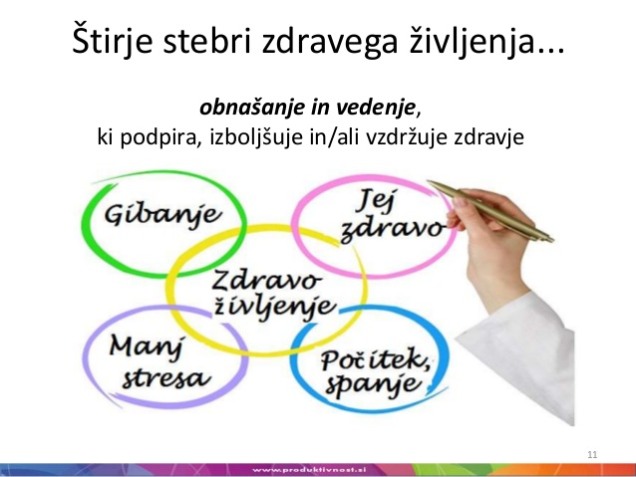

Slide 10
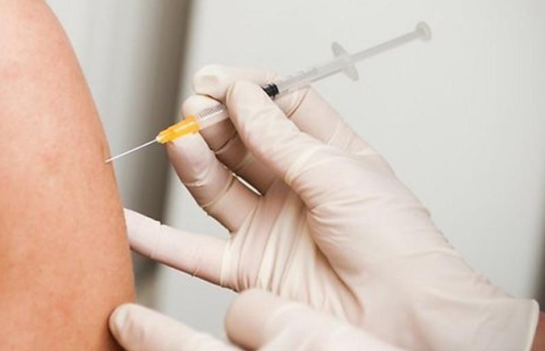
CEPLJENJE PROTI GRIPI

Slide 11
Cepljenje proti gripi je koristno, saj ščiti tako pred boleznijo kot tudi pred morebitnimi zapleti, ki gripo spremljajo.
Pri najbolj ogroženih skupinah cepljenje zmanjšuje tveganje za smrt zaradi bolezni same ali njenih zapletov.
Zato je cepljenje proti gripi še zlasti priporočljivo za kronične bolnike, starejše osebe, majhne otroke in nosečnice ter za osebe, ki so pri svojem delu izpostavljene nevarnosti okužbe
Virusi gripe se stalno spreminjajo, zato se spreminja tudi cepivo, ki je vsako leto pripravljeno

Slide 12
KAJ LAHKO STORIMO SAMI, KO ŽE ZBOLIMO?
Simptomi, kot so slabo počutje, zmerno zvišana temperatura (do 38 ° C), nahod in kašelj, niso razlogi za obisk zdravnika.
Večinoma si lahko pomagamo z zdravili za samozdravljenje, ki jih poznamo oz. se o njih posvetujemo s farmacevtom. Če se pojavijo zapleti oz. so simptomi prisotni dlje časa, moramo obiskati zdravnika.
Med boleznijo se moramo izogibati naporom in počivati.

Slide 13
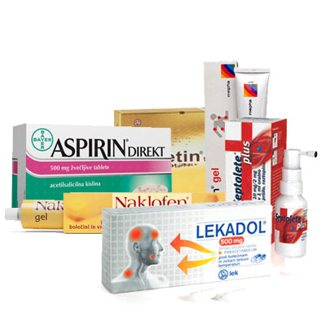
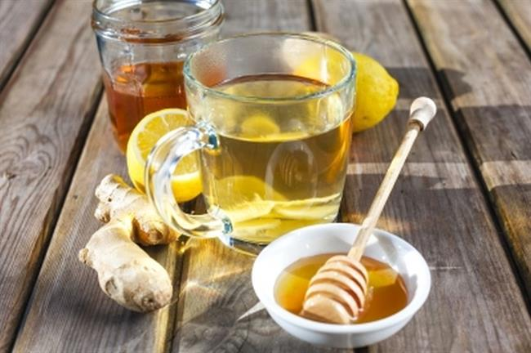

Slide 14
KDAJ JE TREBA OBISKATI ZDRAVNIKA ?
Kadar zbolijo otroci, takoj poiščimo zdravniško pomoč ali v primeru zdravstvenih zapletov, ki se pojavljajo predvsem pri starejših ljudeh.

Slide 15
RAZLIKA MED GRIPO IN PREHLADOM
Prehlad je najpogostejše obolenje zgornjih dihalnih poti. Pojavlja se vse leto, vendar je pogostejši jeseni in pozimi.
Gripa pa je hujše obolenje od prehlada. Je zelo nalezljiva in pogosta okužba dihalnih poti. Visoka vročina, bolečine…, povzročajo slabo počutje in nas prisilijo, da nekaj dni ostanemo v postelji.

Slide 16
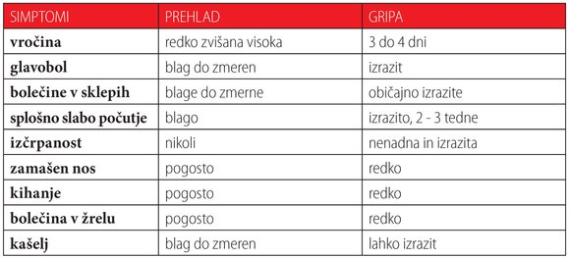

Slide 17
ZANIMIVOSTI
V Sloveniji vsako leto za gripo zboli več kot 60.000 ljudi.
Epidemija gripe je zajela tudi že več kot 200.000 ljudi.
Gripa ni bolezen sodobnega sveta, ampak je bila aktualna že v preteklosti.
Hipokrat je epidemijo gripe opisal že leta 412 pred našim štetjem.
Virusi, ki povzročajo prehlad in gripo, nenehno spreminjajo svoje genetske značilnosti. Posledica so novi podtipi virusa, proti katerim nimamo protiteles, zato se lahko znova okužimo in zbolimo.
.

Slide 18
ZGODOVINA GRIPE
V 20. stoletju se je pojavilo več resnejših izbruhov bolezni. Med njimi je bila najbolj smrtonosna španska gripa, ki je trajala od leta 1918 do 1919. Pobila naj bi več ljudi kot prva svetovna vojna.
Kasneje so se pojavile še manjše pandemije: azijska gripa v letu 1957 in hongkonška gripa v letu 1968. Zatem se kljub pojavljanju manjših izbruhov (New Jersey, 1976; svetovni 1977; ptičja gripa v Hong Kongu, 1997) zaradi izboljšane imunosti in razvoja cepiv proti gripi pandemije niso več pojavljale.

Slide 19
Znane pandemije gripe
Ime pandemije | Datum | Št. smrti | Smrtnost | Podtip virusa | Indeks resnosti pandemije
Pandemija gripe 1889–1890^{[23]} | 1889–1890 | 1 milijon | 0,15 % | verjetno H3N8 ali H2N2 | /
Španska gripa^{[24]} | 1918–1920 | 20–100 milijonov | 2 % | H1N1 | 5
Azijska gripa | 1957–1958 | 1–1,5 milijona | 0,13 % | H2N2 | 2
Hongkonška gripa | 1968–1969 | 0,75–1 milijon | < 0,1 % | H3N2 | 2
Ruska gripa | 1977–1978 | ? | / | H1N1 | /
Pandemija gripe leta 2009^{[25]} | 2009–2010 | 18.000 | 0,03 % | H1N1 | /

Slide 20
PTIČJA GRIPA
Večji pojav je bil v letih 2005 in 2006
Ptičja gripa (aviarna influenca) je zelo nalezljiva virusna bolezen, ki lahko prizadene vse vrste ptic, nekatere vrste virusa pa se lahko prenesejo tudi na druge živali in človeka. Prvič so jo zaznali v Italiji v začetku dvajsetega stoletja, danes je poznana po celem svetu. Najpogosteje jo prenašajo divje živali, ki lahko okužijo domačo, gojeno perutnino.
Virus se razširja po zraku, vodi ali z dotikom, ni pa nobenih dokazov, da virus preživi v dobro kuhanem/pečenem mesu. Inkubacijska doba je tri do pet dni, okužene živali poginejo v nekaj dneh.

Slide 21
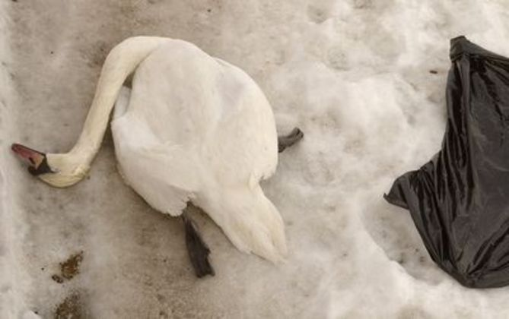
Mrtev labod pri Mariborskih ribnikih

Slide 22
PRAŠIČJA GRIPA je bila razširjena predvsem leta 2009
Prašičja gripa je nalezljiva akutna virusna okužba dihal prašičev. Prašičjo gripo povzroča virus tipa A, nova oblika pa pripada najbolj znani podvrsti virusov H1N1.
Strokovnjaki so zaskrbljeni predvsem zaradi virusov, ki se s prašičev prenašajo na človeka,. Nova oblika virusa pa je mešanica človeške, prašičje in ptičje gripe.

Slide 23
Kako se s prašičjo gripo lahko okužijo ljudje?
Virus prašičje gripe se na ljudi prenaša na dva načina. Ljudje se lahko okužijo prek stika z že okuženo živaljo ali človekom.
Virus se na ljudi ne prenaša s hrano.
Prašičja gripa se redko prenaša na ljudi, čeprav je bilo v preteklosti zabeleženih že nekaj primerov. V večini primerov so ljudje zboleli, vendar za gripo niso umrli.

Slide 24
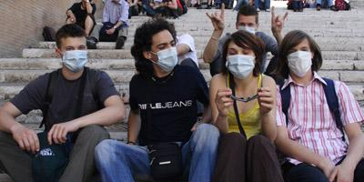
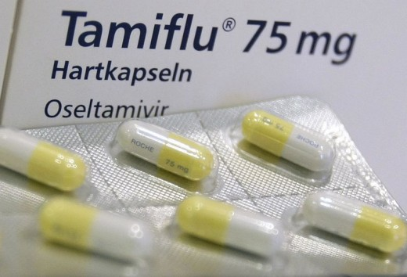

Slide 25
